Slide 1

Microsoft POWER BI
Aula 6
Prof. Luiz Roberto Nogueira Junior

Slide 2
Modelagem de Dados e Cálculos com DAX

Slide 3

Objetivos da Apresentação
Desenvolver a capacidade de criar modelos de dados por meio da extração, transformação e limpeza, com foco em propriedades, filtros e cálculos.

Slide 4
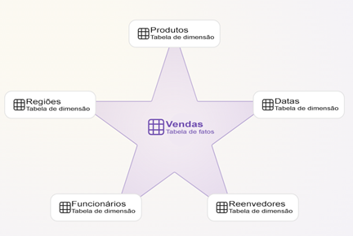
Modelagem: Esquema em Estrela
O esquema em estrela facilita análise, com dados centralizados em fatos e categorias explicativas em dimensões.
Tabela fato
Tabelas dimensão

Slide 5
Modelo de Dados Semântico
Ajustes nas propriedades das tabelas permitem identificar seus papéis (fato ou dimensão) e criar variações (role-playing) para diferentes interpretações do mesmo dado.
Propriedades de tabela – Devem ser editadas para fornecer um modelo semântico no Power BI através de descrições claras sobre o conteúdo dos dados
Role-playing – é a utilização de uma tabela para extração de mais de um tipo de informação.
Ex.: O dados de Vendas podem ser filtrada por status e localização

Slide 6
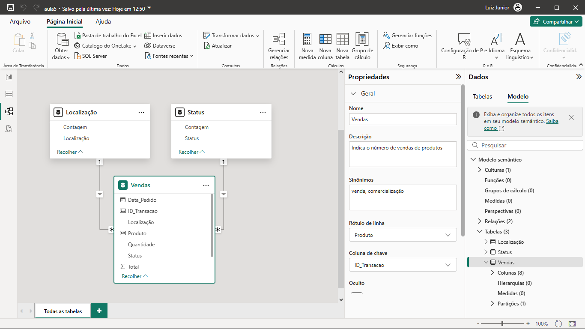
Seleciona a tabela ou o campo para edição
Altera as propriedades

Slide 7
Medidas de Agregação Única
A medidas são cálculos que podem ser aplicados a campos numéricos do Power BI, elas podem ser acessadas no menu Ferramentas de Tabela ou clicando com o botão direito sobre um campo numérico.
Através das medidas é possível realizar operações como:
Soma
Média
Contagem
Entre outras

Slide 8
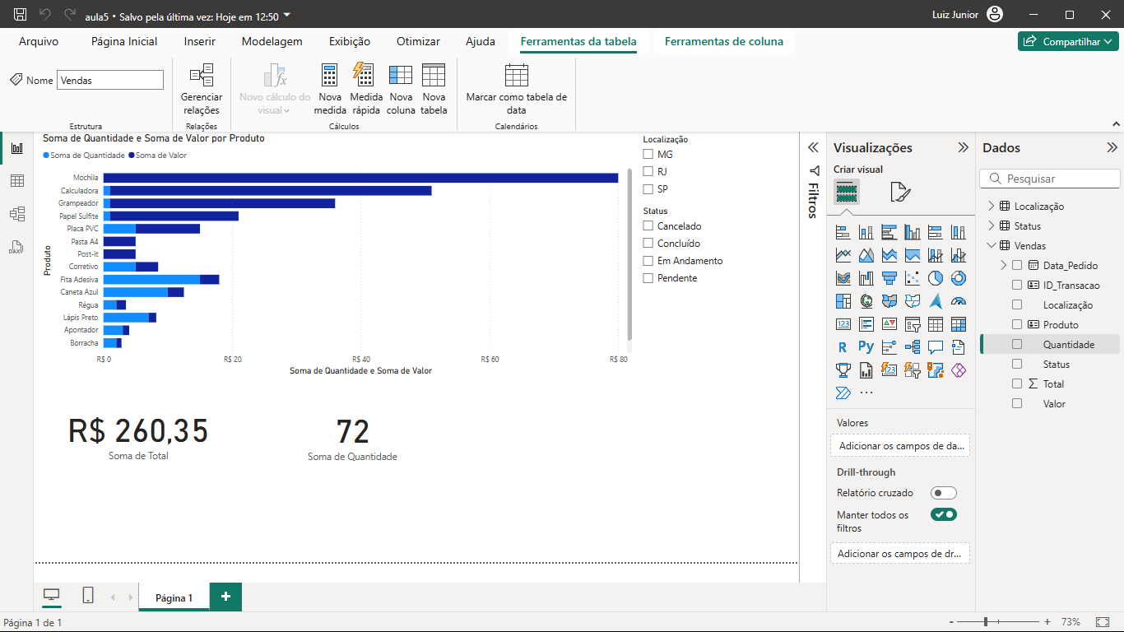
Adicionam novas medidas aos dados

Slide 9
Filtros
Permitem utilizar os dados de uma coluna para filtrar as informações exibidas nas visualizações dos relatórios.
Pode ser acessado em Exibição > Filtros.
Após exibir a guia de filtros basta arrastar o campo que você deseja utilizar para criar o filtro para a caixa disponível na coluna de filtragem.

Slide 10
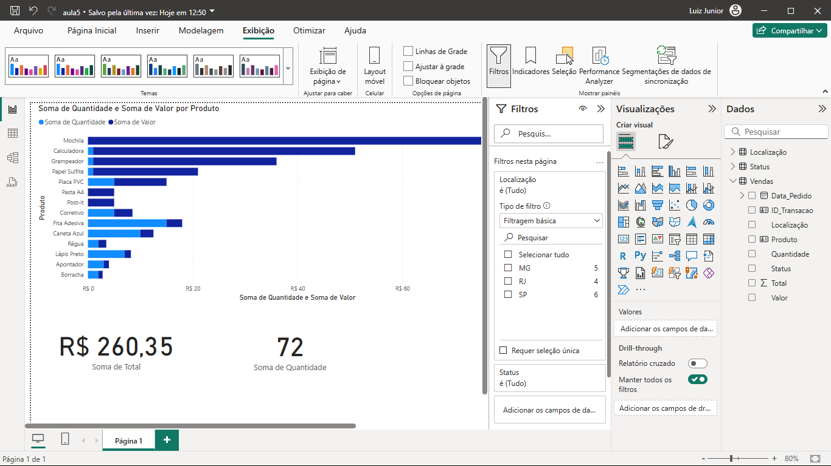
Guia de configuração de filtros

Slide 11
Cálculos no Modelo com DAX
DAX (Data Analysis Expressions) é a linguagem usada para criar cálculos no modelo, seja através de uma coluna ou uma tabela.
O DAX permite aplicar filtros e realizar a manipulação de datas e a criação de tabelas calculadas.
Você pode adicionar um novo calculo através do menu Modelagem> Nova coluna ou Modelagem > Nova tabela.

Slide 12
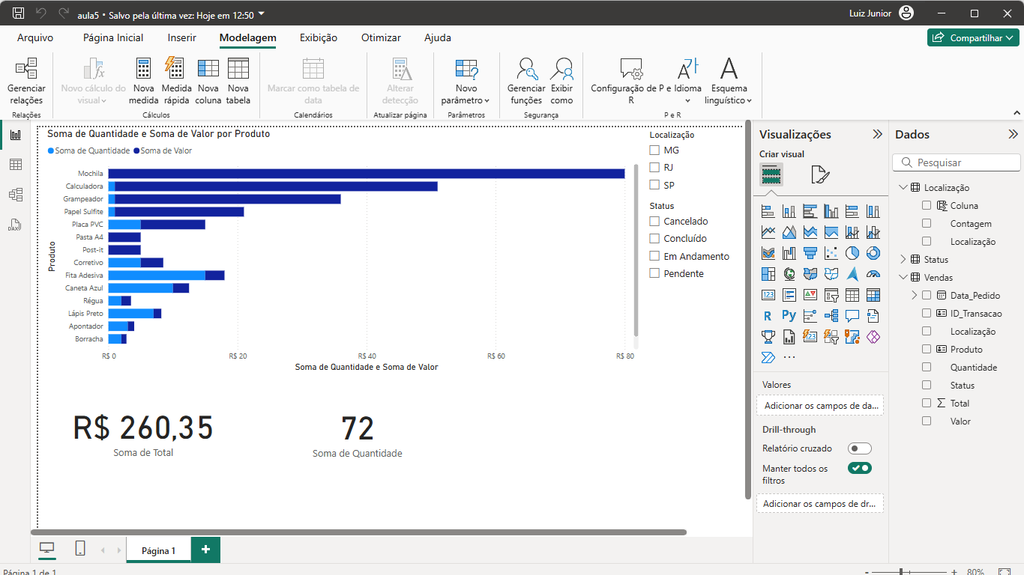

Slide 13
Filtrar data com DAX
O DAX permite criar uma tabela que pode ser utilizada como filtro nos relatórios.
Siga estes passos para criar uma tabela de data:
Modelagem > Nova Tabela
Utilizar a fórmula:
CALENDAR(data inicial, data final)
CALENDAR(DATE(ano,mês,dia),DATE(ano,mês,dia))
Após a criação utilizar o botão Marcar como tabela de data.

Slide 14


Slide 15
Exercícios
1. Você deve ajustar o arquivo da Aula 6 para que as tabelas e os campos existentes no modelo sejam reconhecidos pelo computador aplicando semântica.
Acessar a edição do modelo.
Selecionar tabelas e campo e editar dados.
2. Criar uma tabela de datas utilizando DAX e relacionar a tabela com a tabela de vendas.
Avaliar o intervalo de anos na tabela vendas
Criar uma tabela de Data usando DAX
Data = CALENDAR(DATE(ANO,MÊS, DIA), DATE(ANO,MÊS, DIA))
Relacionar tabelas

Slide 16
Referências
Entenda o esquema em estrela e a importância para o Power BI - https://learn.microsoft.com/pt-br/power-bi/guidance/star-schema
Trabalhar com agregações (soma, média e assim por diante) no Power BI - https://learn.microsoft.com/pt-br/power-bi/create-reports/service-aggregates
Adicionar um filtro a um relatório no Power BI - https://learn.microsoft.com/pt-br/power-bi/create-reports/power-bi-report-add-filter?tabs=powerbi-desktop
Tutorial: criar colunas calculadas no Power BI Desktop - https://learn.microsoft.com/pt-br/power-bi/transform-model/desktop-tutorial-create-calculated-columns
Aprenda as noções básicas do DAX no Power BI Desktop - https://learn.microsoft.com/pt-br/power-bi/transform-model/desktop-quickstart-learn-dax-basics

